Slide 1
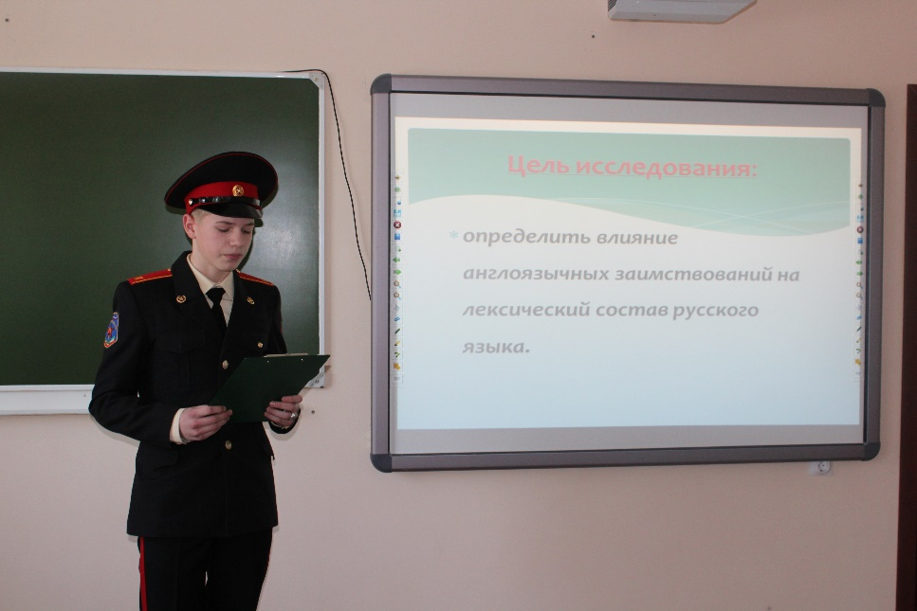
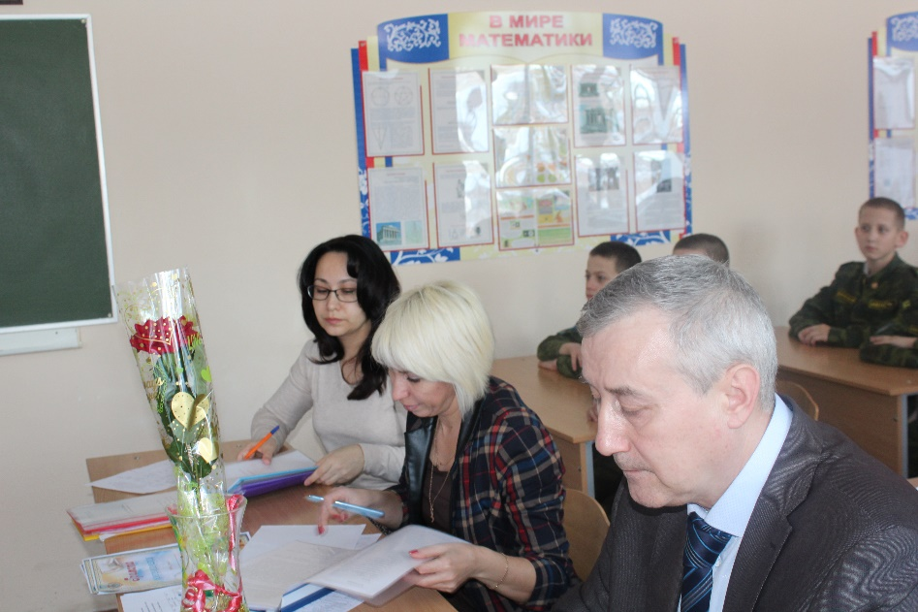
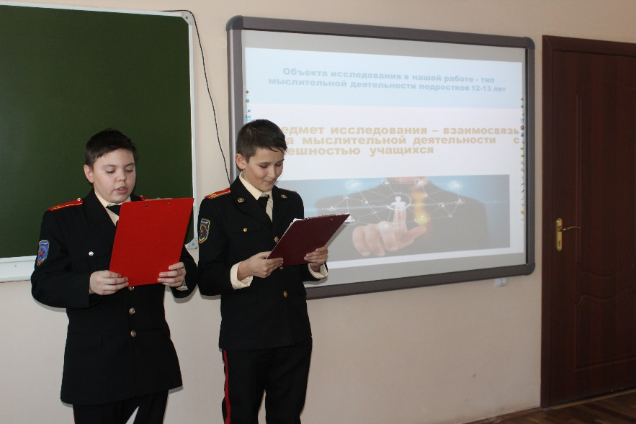
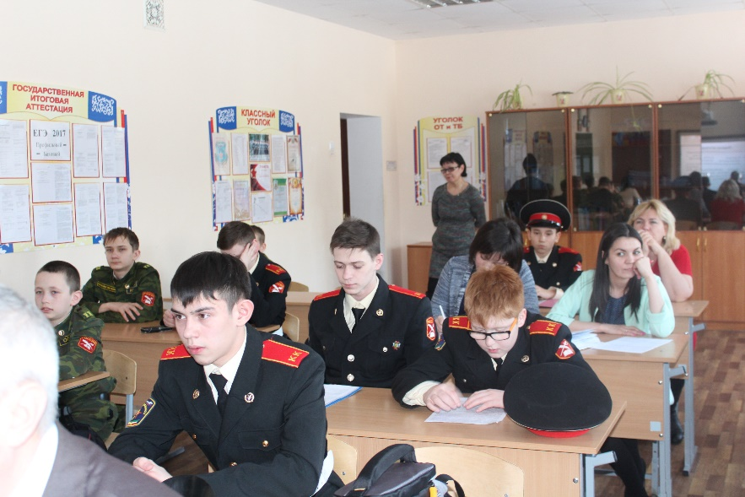
Шаг в науку
Под таким названием прошла третья школьная научно-практическая конференция. Жюри в этом году представляли: директор школы Сергеев А.В., заместитель директора по учебной работе Хайрулова Р.Н. и гостья доцент кафедры педагогики и психологии университета им. Тимерясова, кандидат наук Юсупова Гульшат Рафаэльевна. Победителями стали: Фархутдинов Денис (6а класс, руководитель Катермина Р.Р.) и Ахметов Артур (11 класс, руководители Крайнов А.И. и Исхакова Г.И.).

